Slide 1
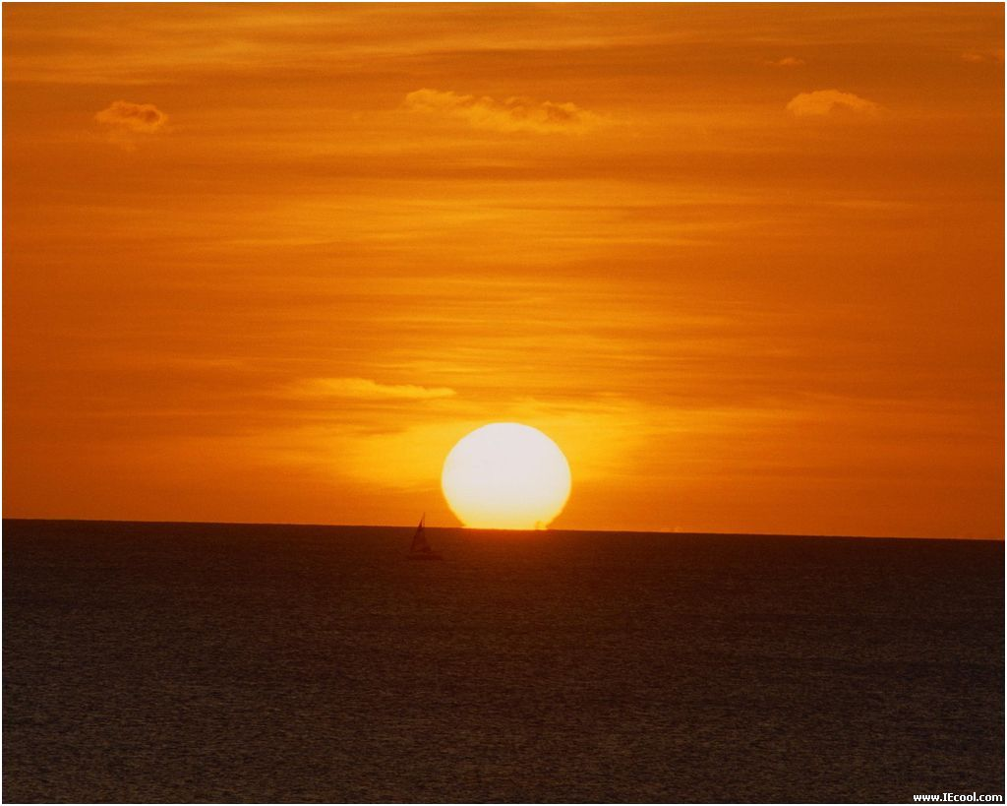

直线和圆的位置关系

Slide 2
复习回顾
点和圆的位置关系有几种？
A
点到圆心的距离为d，圆的半径为r，则：
B
C
点在圆外 d>r;
点在圆上 d=r；
点在圆内 d<r.
数形结合：
位置关系
数量关系

Slide 3
同学们，在我们的生活中到处都蕴含着数学知识，下面老师请同学们欣赏美丽的
海上日出
从海上日出这种自然现象中可以抽象出哪些基本的几何图形呢？

Slide 4

今天老师和同学们一起来探究
直线与圆的位置关系(一)

Slide 5
操作与思考
请同学们利用手中的工具再现海上日出的整个情景。
在再现过程中，你认为直线与圆的位置关系可以分为哪几类？
你分类的依据是什么？

Slide 6

(地平线)
●O
●O
●O
a(地平线)

Slide 7
一、直线与圆的位置关系（用公共点的个数来区分）
探索新知
(1)直线和圆有两个公共点,
叫做直线和圆相交，
这条直线叫圆的割线，
这两个公共点叫交点。
(2)直线和圆有唯一个公共点,
叫做直线和圆相切,
这条直线叫圆的切线，
这个公共点叫切点。
(3)直线和圆没有公共点时,
叫做直线和圆相离。

Slide 8
相交
相切
相离
上述变化过程中，除了公共点的个数发生了变化，还有什么量在改变？你能否用数量关系来判别直线与圆的位置关系？

Slide 9
相关知识点回忆
.A
1.直线外一点到这条直线
的垂线段的长度叫点到直线
的距离。
D
a
2、连结直线外一点与直线所
有点的线段中,最短的是______？
垂线段

Slide 10
二、直线和圆的位置关系（用圆心o到直线l的
距离d与圆的半径r的关系来区分）
直线和圆相交
d< r
d
r
r
直线和圆相切
d= r
d
∟
r
d
直线和圆相离
d> r
∟
数形结合：
位置关系
数量关系

Slide 11
总结：
两
判定直线 与圆的位置关系的方法有____种：
（1）根据定义，由________________
的个数来判断；
直线 与圆的公共点
圆心到直线的距离d与半径r
（2）根据性质，由_________________
的关系来判断。
在实际应用中，常采用第二种方法判定。

Slide 12
小试牛刀
a(地平线)
观察太阳落山的照片,在太阳落山的过程中,太阳与地平线(直线a)经历了哪些位置关系的变化?

Slide 13
小试牛刀
1、已知圆的直径为13cm，设直线和圆心的距离为d ：
相交
2
1)若d=4.5cm ,则直线与圆 , 直线与圆有____个公共点.
相切
1
2)若d=6.5cm ,则直线与圆______, 直线与圆有____个公共点.
相离
0
3)若d= 8 cm ,则直线与圆______, 直线与圆有____个公共点.
2、已知⊙O的半径为5cm, 圆心O与直线AB的距离为d, 根据 条件填写d的范围:
1)若AB和⊙O相离, 则 ;
2)若AB和⊙O相切, 则 ;
d > 5cm
d = 5cm
0cm≤
d < 5cm
3)若AB和⊙O相交,则 .

Slide 14
3、如图，在Rt△ABC中，∠C＝90°，AB＝5cm，
AC＝3cm，以C为圆心的圆与AB
相切，则这个圆的半径是 cm。
12/5
D
4、直线L 和⊙O有公共点，则直线L与⊙O（ ）.
A、相离；B、相切；C、相交；D、相切或相交。

Slide 15
例：在Rt△ABC中，∠C=90°，AC=3cm，BC=4cm，以C为圆心，r为半径的圆与AB
有怎样的位置关系？为什么？
(1)r=2cm；(2)r=2.4cm (3)r=3cm．
B
分析：要了解AB与⊙C的位置
关系，只要知道圆心C到AB的
距离d与r的关系．已知r，只需
求出C到AB的距离d。
4
D
d
C
A
3

Slide 16
解：过C作CD⊥AB，垂足为D
B
在△ABC中，
AB=
5
根据三角形的面积公式有
4
D
d
∴
C
A
3
即圆心C到AB的距离d=2.4cm
所以 (1)当r=2cm时,
有d>r,
因此⊙C和AB相离。

Slide 17
B
（2）当r=2.4cm时,
有d=r,
4
D
因此⊙C和AB相切。
d
C
A
3
B
（3）当r=3cm时，
有d<r，
4
D
因此，⊙C和AB相交。
d
C
A
3

Slide 18
自我检验
1、已知：圆的直径为13cm，如果直线和
圆心的距离为以下值时，直线和圆有几个
公共点？为什么？
(1) 4.5cm
答案:C
A 0 个； B 1个； C 2个；
(2) 6.5cm
答案:B
A 0 个； B 1个； C 2个；
(3) 8cm
答案:A
A 0 个； B 1个； C 2个；

Slide 19
2、如图，已知∠BAC=30度，M为AC
上一点，且AM=5cm，以M为圆心、
r为半径的圆与直线AB有怎样的
位置关系？为什么？
B
(1) r=2cm
D
(2) r=4cm
(3) r=2.5cm
A
Ｍ
C

Slide 20
拓展
已知⊙A的直径为6，点A的坐标为
（-3，-4），则x轴与⊙A的位置关系是_____, y轴与⊙A的位置关系是_____。
相离
相切
y
B
-1
O
x
-1
4
A.(-3,-4)
C
3

Slide 21
思考
若⊙A要与x轴相切，则⊙A该向上移动多少个单位？若⊙A要与x轴相交呢？
y
-1
B
O
x
-1
4
3
.(-3,-4)
C

Slide 22
观察
已知⊙O的半径r=7cm,直线l₁ // l₂,且l₁与⊙O相切,圆心O到l₂的距离为9cm.求l₁与l₂的距离m.
A
B
。
o
C
l₂
l₁
l₂

Slide 23
讨论
在Rt△ABC中，∠C=90°，AC=5cm，BC=12cm，
以C为圆心，r为半径作圆。
①当r满足 时， 直线ＡＢ与⊙Ｃ相离。
②当r满足 时，直线ＡＢ与⊙Ｃ相切。
③当r满足 时，直线ＡＢ与⊙Ｃ相交。
0﹤r﹤
CD= cm
r=
B
r﹥
13
12
r=
或5﹤r≤12
④当r满足 时,
线段ＡＢ与⊙Ｃ只有一个公共点。
D
C
5
A

Slide 24
小结：1、直线与圆的位置关系：
．Ｏ
．ｏ
．O
r
d
r
.
d
.
.
r
┐
d
l
┐
l
┐
A
B
l
C
相离
相切
相交
0
1
2
d>r
d=r
d<r
切点
交点
切线
割线

Slide 25
两
2、判定直线 与圆的位置关系的方法有____种：
（1）根据定义，由__________________的个数来判断；
直线 与圆的公共点
（2）根据性质，由_____________________
______________的关系来判断。
圆心到直线的距离d
与半径r
在实际应用中，常采用第二种方法判定。

Slide 26


谢谢
知识像一艘船
让它载着我们
驶向理想的
……

